Slide 1

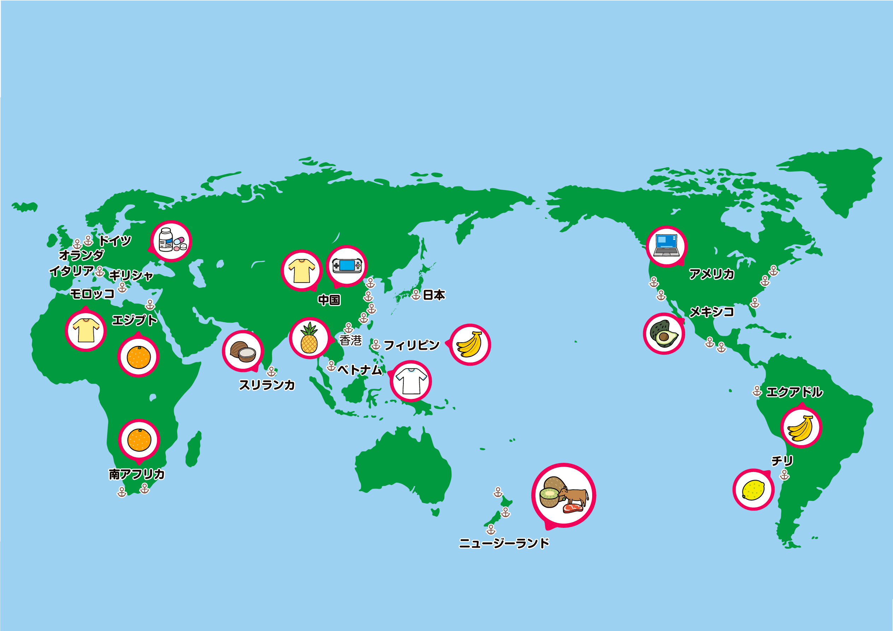
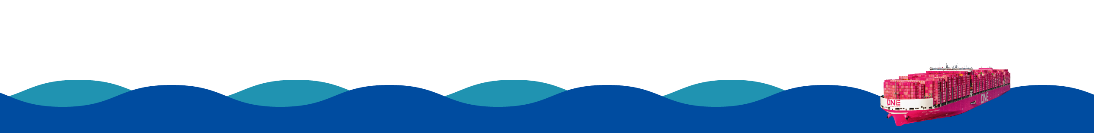
身近なものは世界のどこからどうやって届く？
ワークシート
年
名前
身近な品物が運ばれてくるルートとかかる日数をかきましょう。
・機械（ゲーム機など）、衣料品、お薬、バナナなどについて調べ、運ばれてくるルートを地図にかきましょう。
・そのほかの品物については、国名、品物の名前を書き加え、運ばれてくるルートを地図にかきましょう。
・かかる日数は、次のページの表に書きましょう。

Slide 2




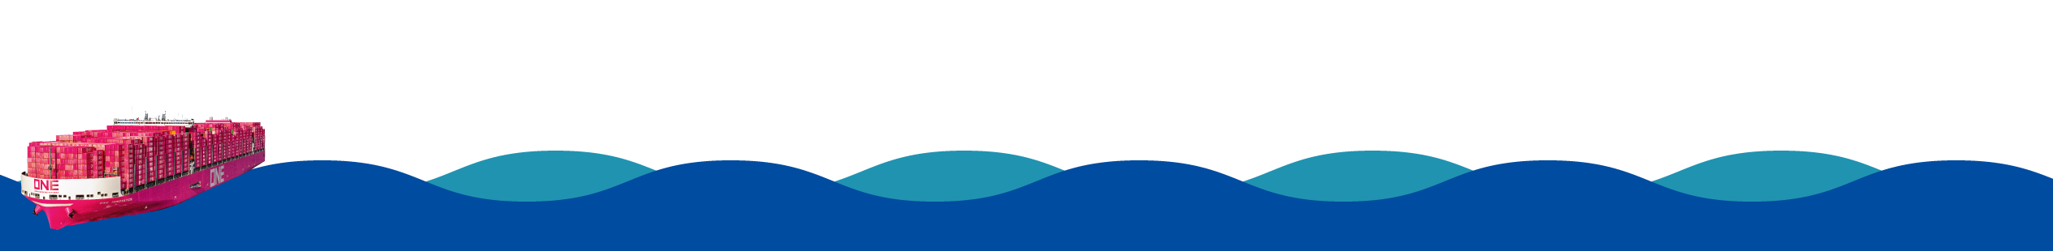
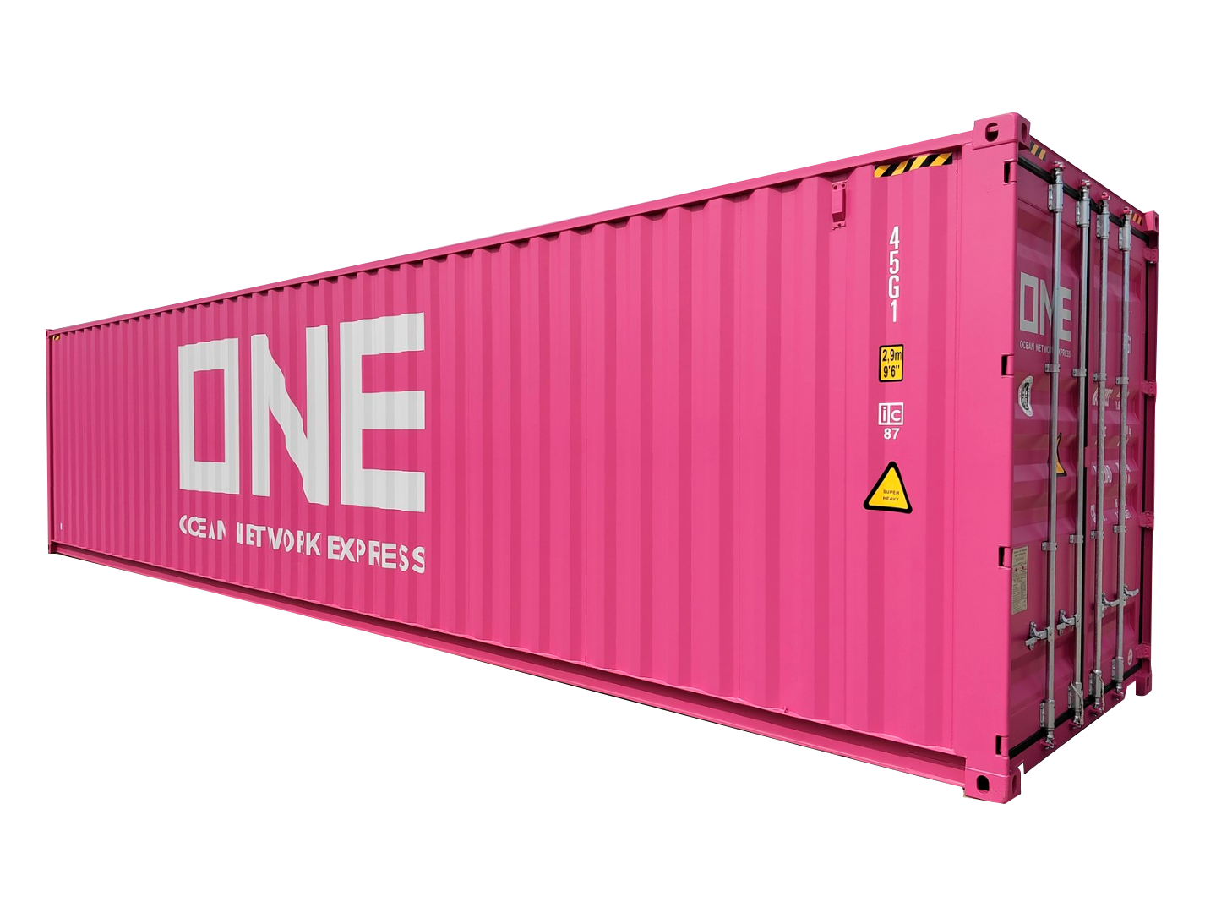
主な品物は、どこから、どれくらいかかって運ばれてくるでしょうか。
コンテナや、コンテナをのせるコンテナ船の
特ちょう（大きさ、形など）を、絵で説明しましょう。
品物 | どこから | どれくらい かかって？
機械（ゲーム機など）
衣料品
医薬品
バナナ
日
日
日
日
日
日
日
わかったこと + 考えたこと
ゆ そう
海上輸送のよいことは、どのようなことですか。
コンテナのよいことは、どのようなことですか。
感想

